Slide 1
Windturbines in de Veengebieden
Informeren en bijpraten

Slide 2
Tegenwind Hunzedal
Veel gehoorde opmerking
Het zal wel zo’n vaart niet lopen.
Er is toch niets meer aan te doen, ze komen er toch.
De overlast zal toch best wel meevallen anders zouden ze dit toch niet toelaten.
Ach, de agrariërs hebben het toch al moeilijk, mogen ze!
De initiatiefnemers zijn dorpsgenoten van ons. Ik gun ze dit best en wil onze relatie niet hierdoor schaden.
Het valt toch wel mee die molens, in vind ze best wel mooi en we krijgen er wat voor terug.

Slide 3
Tegenwind Hunzedal
Waarom hier?
Is het wel nodig?
Wat kunnen we er aan doen?

Slide 4
Presentatie
Geschiedenis
Landelijk
Provincie (Drenthe)
Gemeente (Aa en Hunze)
Zoekgebieden & projecten
(Windenergie: de voors en tegens)
Tegenwind Hunzedal
Hoe nu verder

Slide 5
Presentatie
Geschiedenis
Landelijk
Provincie (Drenthe)
Gemeente (Aa en Hunze)
Zoekgebieden & projecten
(Windenergie: de voors en tegens)
Tegenwind Hunzedal
Hoe nu verder

Slide 6
Geschiedenis
Landelijk
Kyoto & EU
20% reductie van CO2 -> 20% duurzame energie
Bijstelling naar 14% duurzame energie in 2020
en/en beleid vormen duurzame energie
Bestuursovereenkomst Landelijke Ontwikkeling van Windenergie (BLOW) – 13 juli 2001
6000MW op zee
6000MW op land
Rijkscoördinatieregeling (aanwijzing)
Crisis & Herstel wet (2009)

Slide 7
Geschiedenis
Provincie (Drenthe)
Voor 2008
Drenthe terughoudend t.a.v. windenergie (plaatsing windturbines/POPII 2004)
Kleine toenaderingen d.m.v. proefplaatsingen
15MW Coevorden (defensie/europark)
60MW Emmen (in voorbereiding)
Na 2008
Verandering politiek klimaat
Provinciale Staten positief t.a.v. windenergie

Slide 8
Geschiedenis
Provincie (Drenthe) - vervolg
Inter Provinciaal Overleg
Provinciën onderling 6000MW verdelen
Drenthe minimaal 200MW – maximaal 280MW
Aanwijzing zoekgebieden vanuit provincie
Capaciteit > 3,5MW en tenminste cluster 5 turbines
Uitbreiding zoekgebied met veengebieden (2010)
Schrappen maximum van 280MW
Dreiging ministerie met
Aanwijzingsbevoegdheid (Rijkscoördinatieregeling)
Crisis en Herstel wet

Slide 9
Geschiedenis
Provincie (Drenthe) - vervolg
Organisatievormen met participatie bewoners
Ontwikkeling door agrariërs als kansrijke tweede tak
Windparken zijn een vorm van gebiedsontwikkeling
Draagvlak is belangrijk
Samenwerking met gemeenten, organisaties en bewoners
Impuls voor het gebied

Slide 10
Geschiedenis
Gemeente (Aa en Hunze)
Onderdeel van het zoekgebied
Dreiging provincie
Aanwijzingsbevoegdheid
Crisis en Herstel wet
Ook eigen verantwoordelijkheid
Doelstelling Beleidsnotitie Duurzame energie
CO² neutraal in 2050
Oók gebruik van Windenergie

Slide 11
Geschiedenis
Aanwijzingsbevoegdheid
Tot 5 MW controle/behandeling gemeente
Tot 100MW controle/behandeling provincie
> 100MW controle/behandeling rijksoverheid
Crisis en Herstel wet
Onderdeel van stimuleringsplan economie na ontstaan crisis in okt. 2008
Geen verandering van de regels, wel inkorten van de procedures
Max. 1 maal in beroep (Hoge Raad)

Slide 12
Geschiedenis
Gevolgen Crisis en Herstelwet en de Rijkscoödinatieregeling voor de procedure
Overrulen onderliggende laag (verlies controle)
Provincie -> Gemeente
Ministerie -> Provincie
Aanwijzing door ….
Mogelijkheid tot onteigening
Overrulen bestemmingsplan tenzij ……

Slide 13
Presentatie
Geschiedenis
Landelijk
Provincie (Drenthe)
Gemeente (Aa en Hunze)
Zoekgebieden & projecten
Windenergie de voors en tegens
Tegenwind Hunzedal
Hoe nu verder

Slide 14
Zoekgebieden en Projecten
Eerst alleen zuidoost Drenthe ten zuiden van de laagvlieg route
Na medio 2010 ook veengebieden

Slide 15
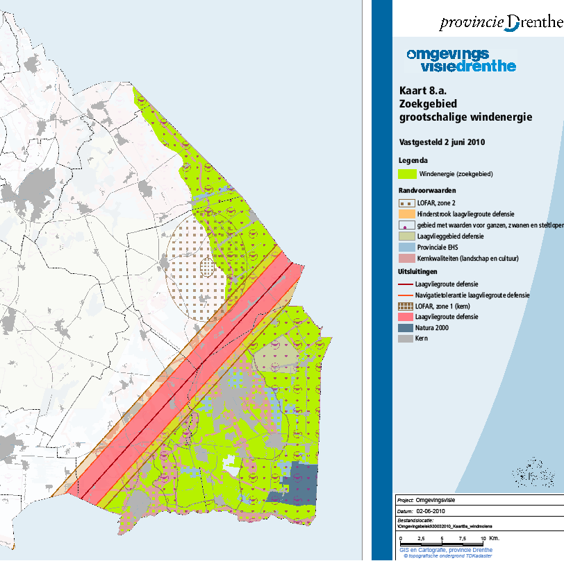

Slide 16
Zoekgebieden en Projecten
Eerst alleen zuidoost Drenthe ten zuiden van de laagvlieg route
Na medio 2010 ook veengebieden
Beperkingen voor de projecten
Gasleidingen
Hoogspanningsleidingen
Vliegroutes
LOFAR

Slide 17
Zoekgebieden en Projecten
Eerste projecten gemeld bij provincie
Totaal 29 stuks
Totale capaciteit > 1200Mw
Grootste project bij Borger/Odoorn (>200Mw)
Gemeld bij ministerie (Rijkscoördinatieregeling)
Discussie LOFAR
Zowel particulier initiatief als projecten door ontwikkelaars
Energie bedrijven
Private bedrijven (o.a. KDE)
Particuliere initiatieven (agrariërs)

Slide 18
Zoekgebieden en Projecten
De projecten hier in de buurt

Slide 19
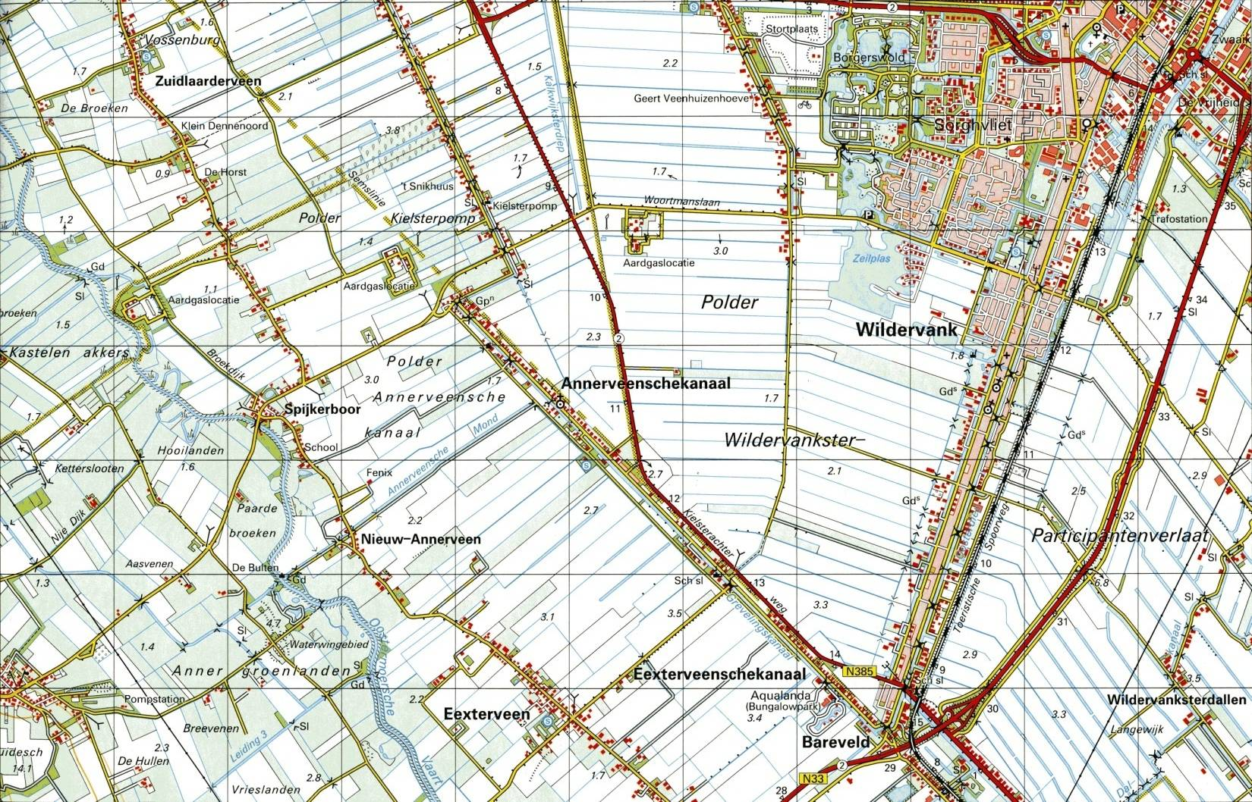
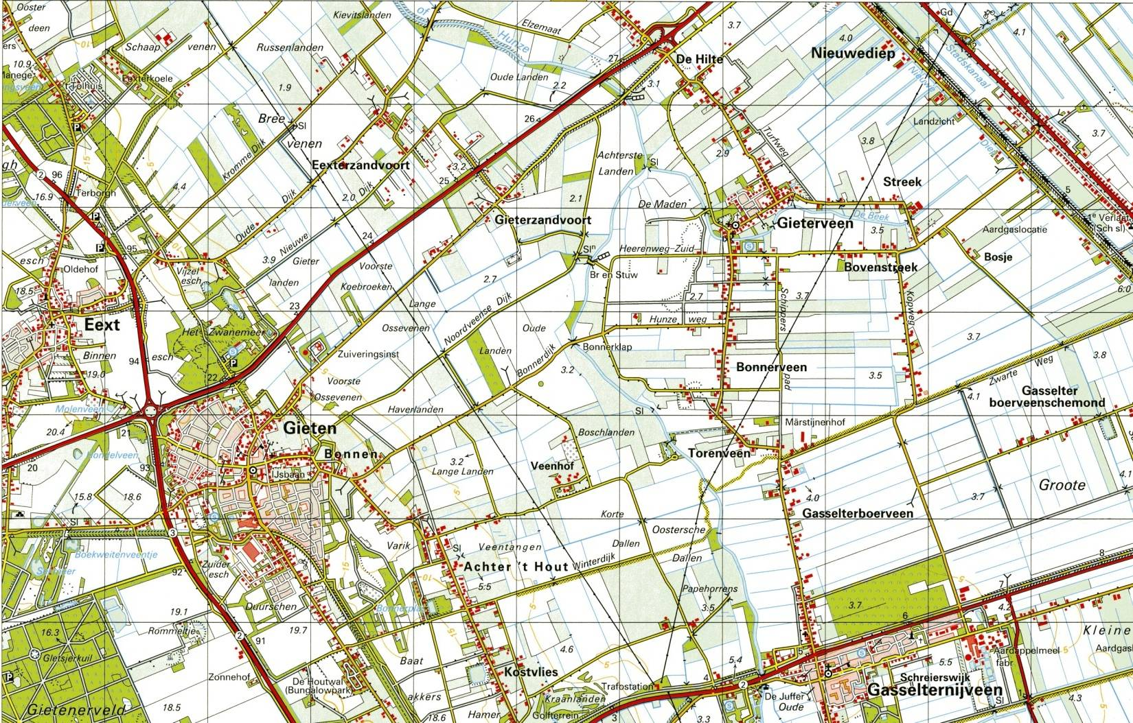
Zoekgebieden en Projecten
Discussie “LOFAR”
Koppeling projecten
>100Mw
Positie Nieuwediep
Windpark “N33”
Groningen
Initiatief Agrariërs
Windpark “Greveling”
13 turbines
Nog geen concrete initiatieven, wel belangstelling
Initiatief Agrariërs
groep “Mentink”
25 turbines

Slide 20
Presentatie
Geschiedenis
Landelijk
Provincie (Drenthe)
Gemeente (Aa en Hunze)
Zoekgebieden & projecten
(Windenergie: de voors en tegens)
Tegenwind Hunzedal
Hoe nu verder

Slide 21
Windenergie: de voors en tegens
Markplaats november 2010
Windunie
Kritisch Platform Windenergie
www.tegenwindhunzedal.nl

Slide 22
Presentatie
Geschiedenis
Landelijk
Provincie (Drenthe)
Gemeente (Aa en Hunze)
Zoekgebieden & projecten
(Windenergie: de voors en tegens)
Tegenwind Hunzedal
Hoe nu verder

Slide 23
Tegenwind Hunzedal
Wat opvalt aan de discussie
Kernpunten van ons
Geluidsoverlast
Slagschaduw
Ecologie/recreatie
Economie
De actualiteit

Slide 24
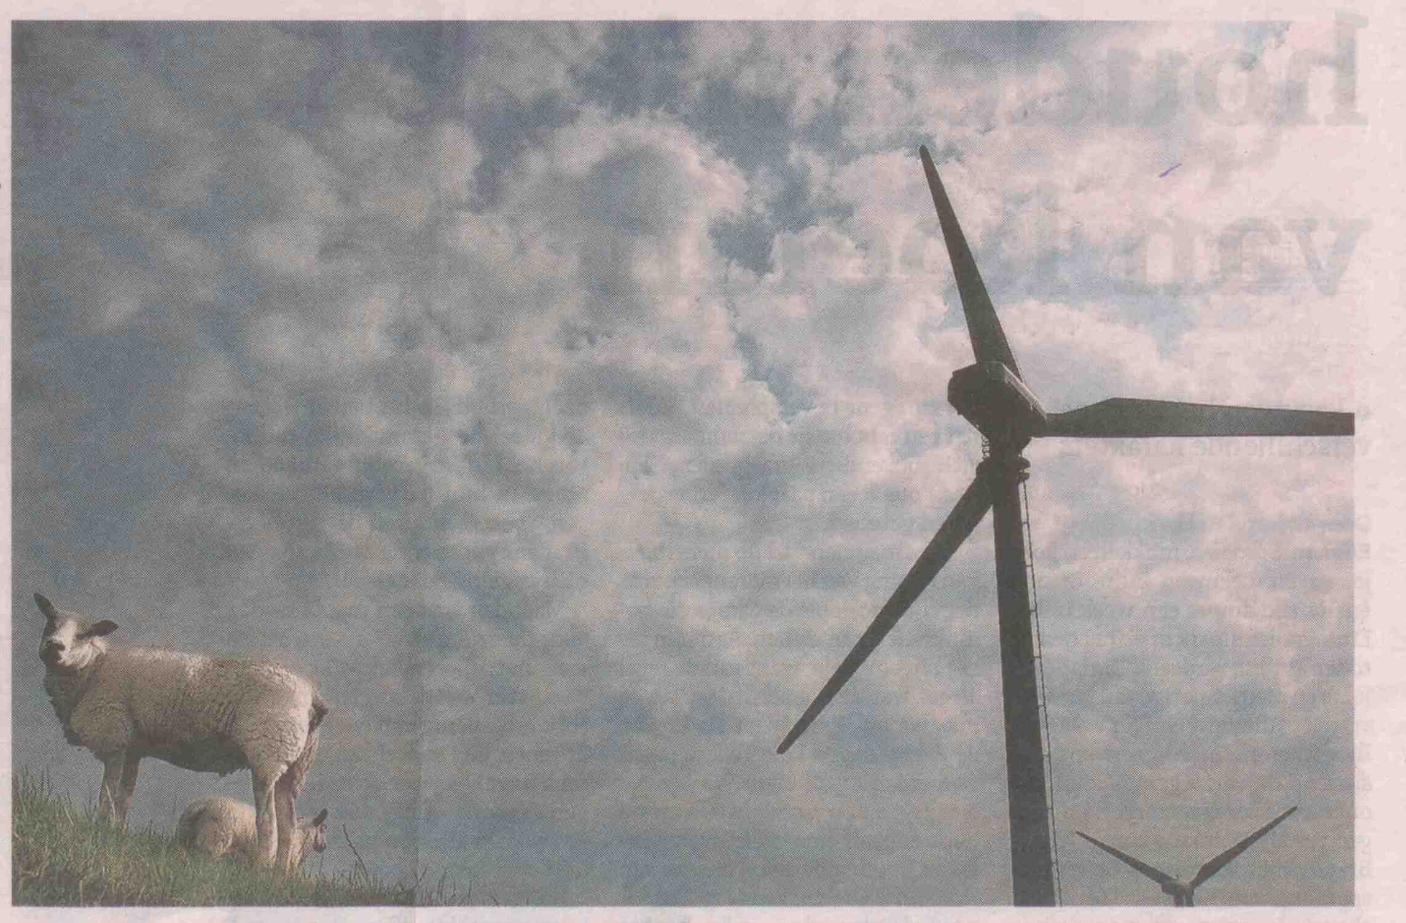
De afmeting van de windturbines

Slide 25
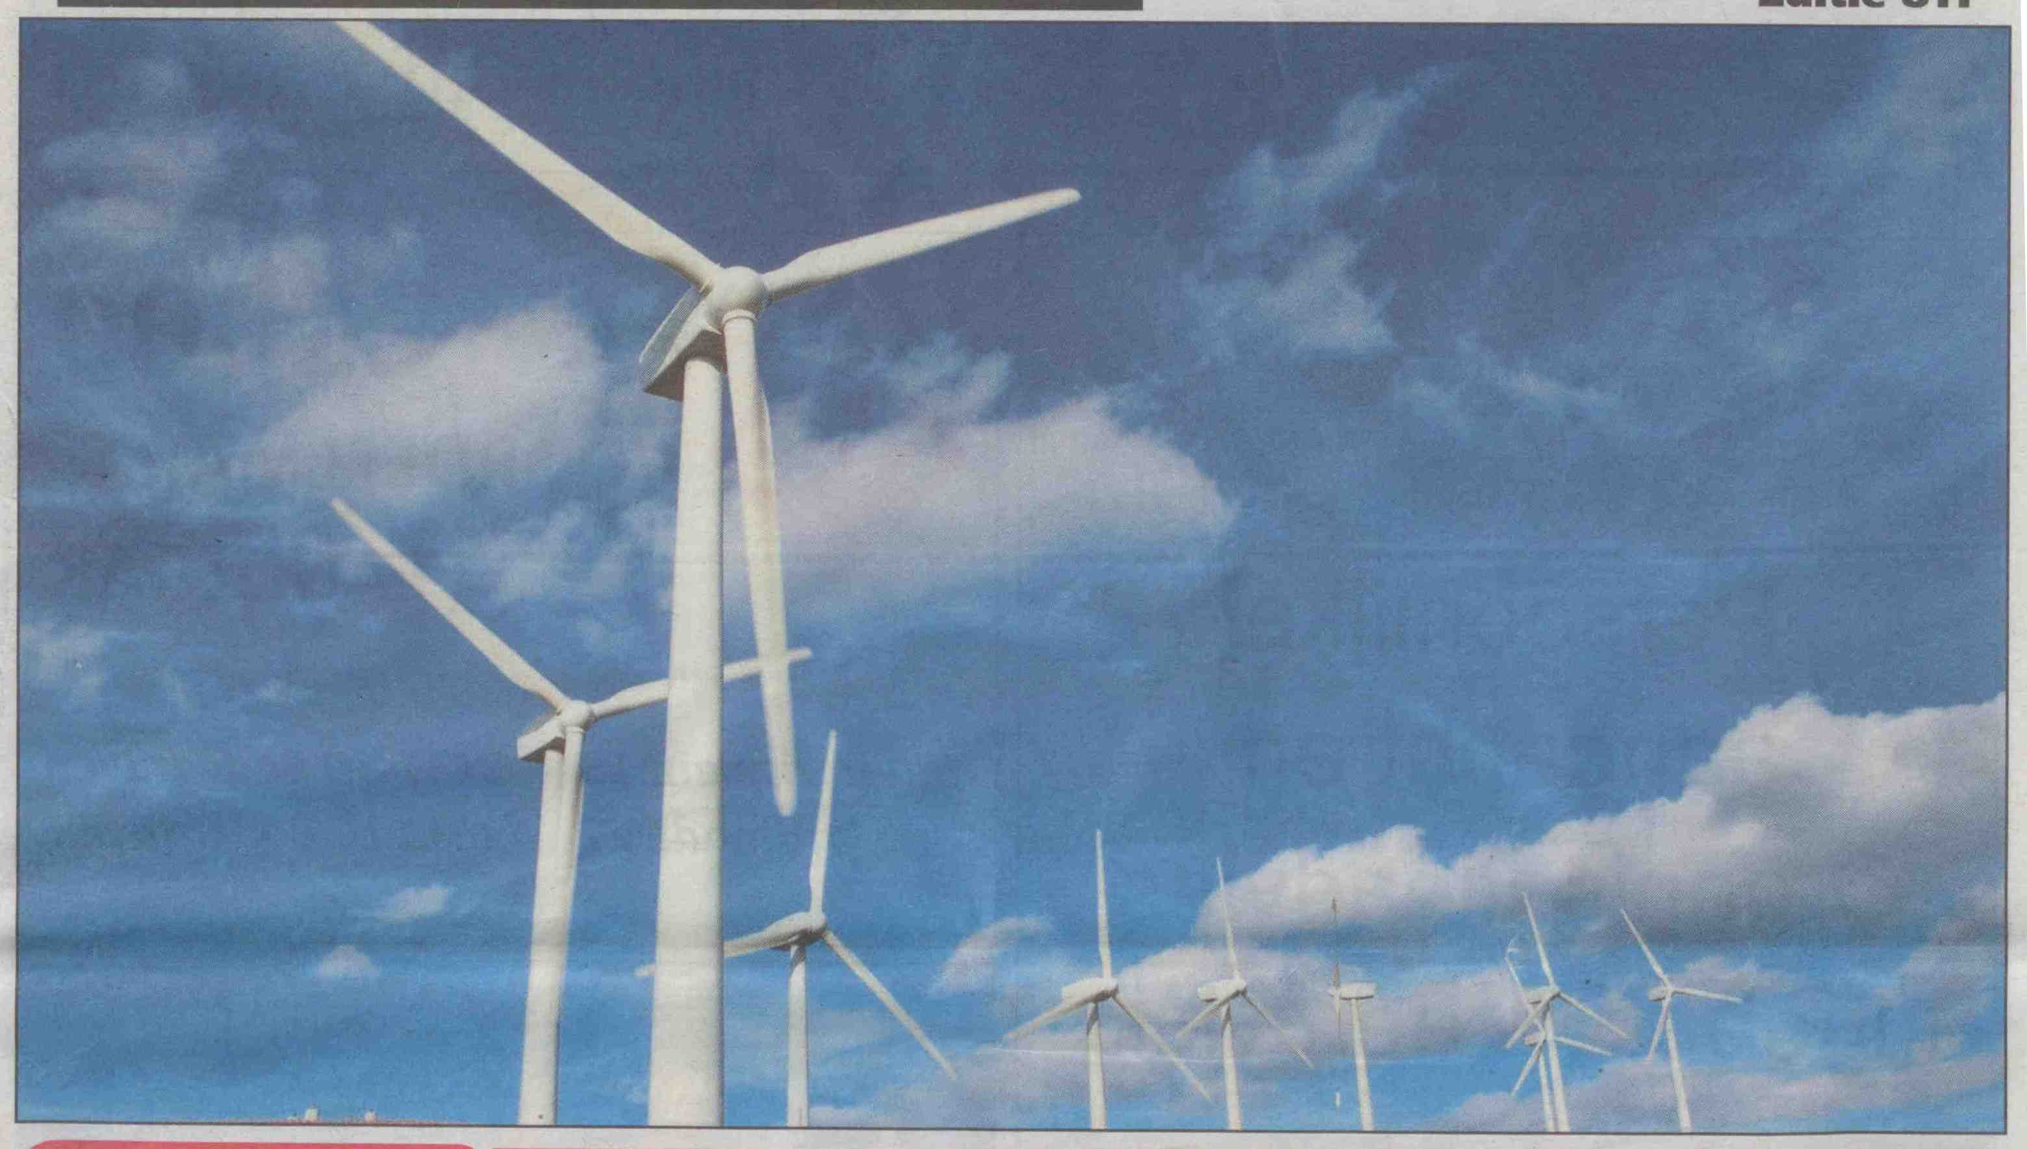

Slide 26
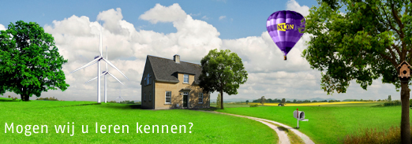

Slide 27
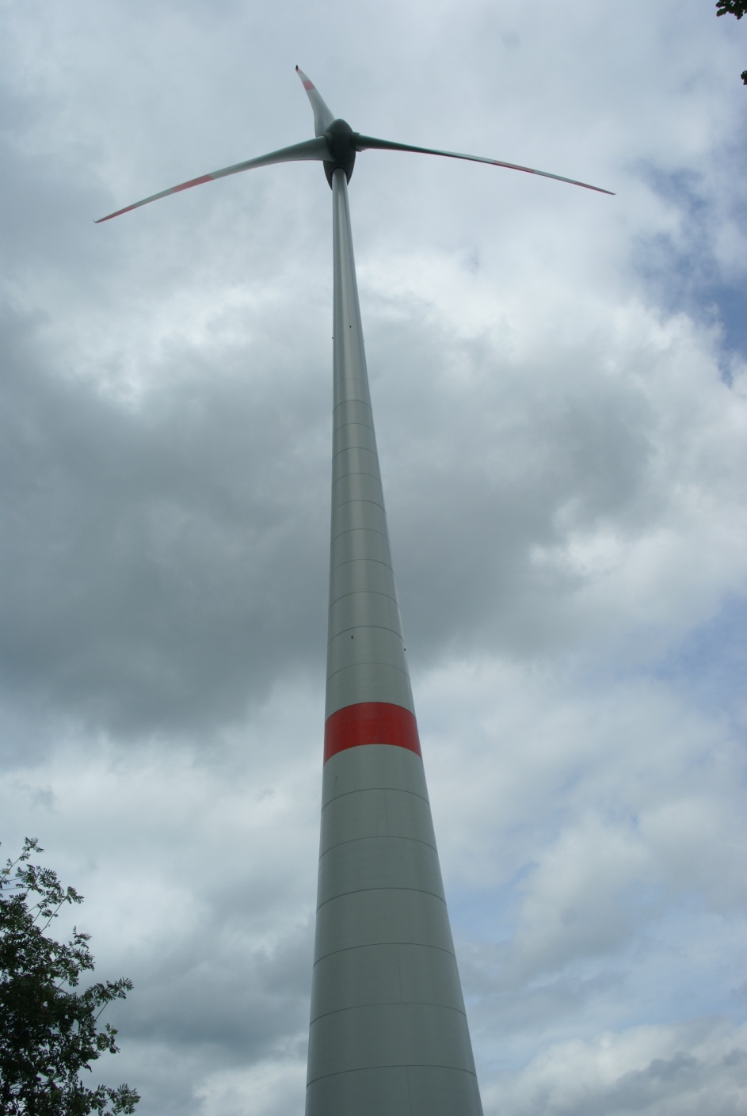
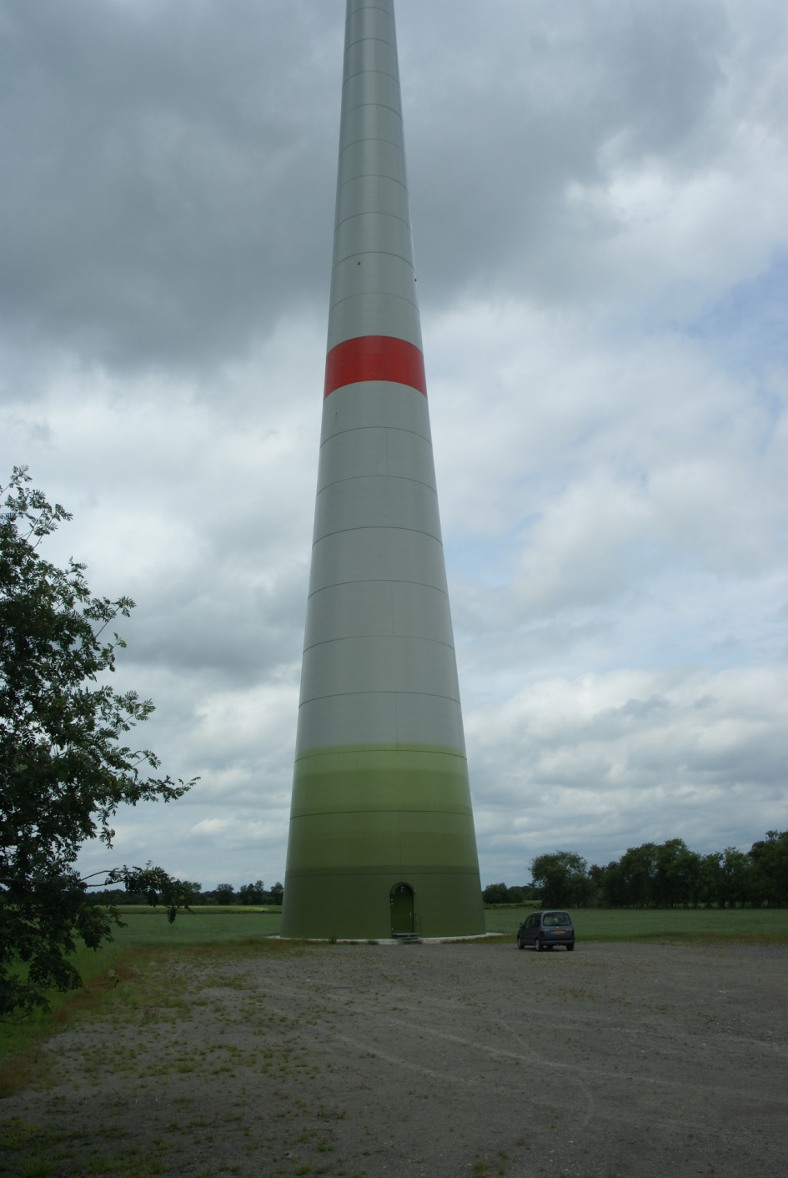

Slide 28
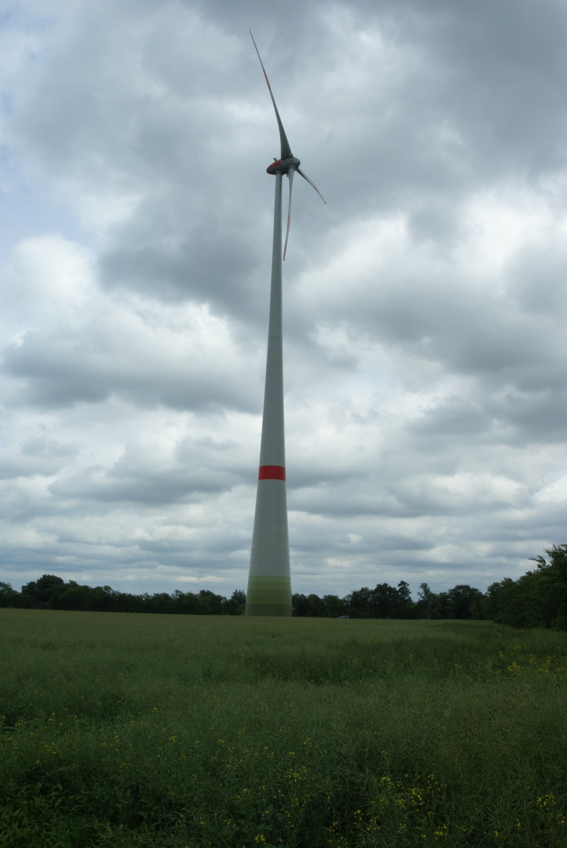

Slide 29
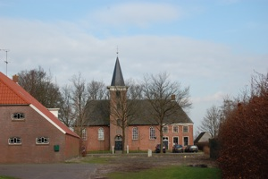
135m tip van de wiek
90m
21,20m
6,20m

Slide 30
Tegenwind Hunzedal
Wat opvalt aan de discussie
NIMBY of NIVEA verwijt door niet gedupeerden
Zeer slechte communicatie vanuit
Overheden
Initiatiefnemers
Niet veel kennis, wel veel meningen
Kennis wordt geblokt door kennis (verwarring en/of twijfel zaaien)
Nu tijdsdruk – BLOW akkoord is van 2001!

Slide 31
Tegenwind Hunzedal
Wat opvalt aan de discussie (vervolg)
Windturbines worden gezien als een agrarische activiteit (extra gewas). Het groeit wel!!!
7% werkzaam in de agrarische sector, 93% dus niet.
Wel agrarisch gebied, geen agrarische leefgemeenschap!
Vervanging van de landbouwsubsidies?
Opbrengst per Windturbine € 199.500,= per jaar
(bron: verslag expertbijeenkomst windenergie Drenthe)

Slide 32
Tegenwind Hunzedal
Wat opvalt aan de discussie (vervolg)
BLOW - akkoord is van 2001. Ontwikkelingen gaan verder, geen evaluatie of aanpassing van dit akkoord gevonden t.a.v. alternatieven op Windenergie
Volgorde praten/informeren
Gemeente en initiatiefnemers
NGO’s en andere groeperingen
Bevolking
(bron: verslag expertbijeenkomst windenergie Drenthe)

Slide 33
Tegenwind Hunzedal
Wat opvalt aan de discussie (vervolg)
Vijf criteria voor een goed proces
1. Betrokkenheid
Serieus contact met alle betrokkenen
Overheden spelen hier een rol
Neem de tijd:
Mensen moeten de tijd krijgen
Langsgaan bij de betrokkenen door overheden
Op bezoek bij locaties waar windparken zijn
2. Transparantie
Iedereen dezelfde informatie
Geen verborgen agenda’s
Zorg voor kennisontwikkeling
Overval elkaar niet
Ken de ruimtelijke belemmeringen
Vraag jezelf af of je niets vergeten bent.
3. Passend bij de (bestuurs)cultuur
4. Lusten en lasten
Zorg dat je de lusten en lasten in het gebied bij alle betrokkenen goed in beeld hebt.
5. Communicatie
(bron: verslag expertbijeenkomst windenergie Drenthe)

Slide 34
Tegenwind Hunzedal
Wat opvalt aan de discussie
Kernpunten van ons
Geluidsoverlast
Slagschaduw
Ecologie/recreatie
Economie
De actualiteit

Slide 35
Tegenwind Hunzedal
Kernpunten van ons – Geluidsoverlast
Rapport prof. v.d. Berg (RUG)
Het geluid van de turbines overschrijdt ALLE Nederlandse normen tot 1600 meter afstand van het windpark.

Slide 36
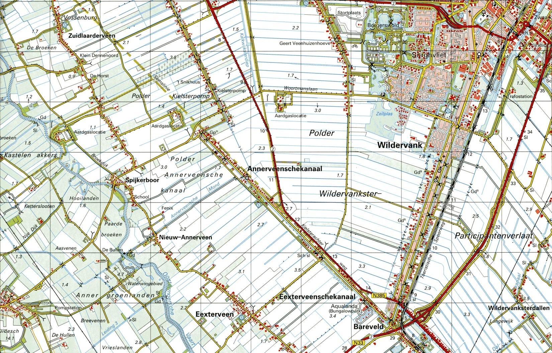
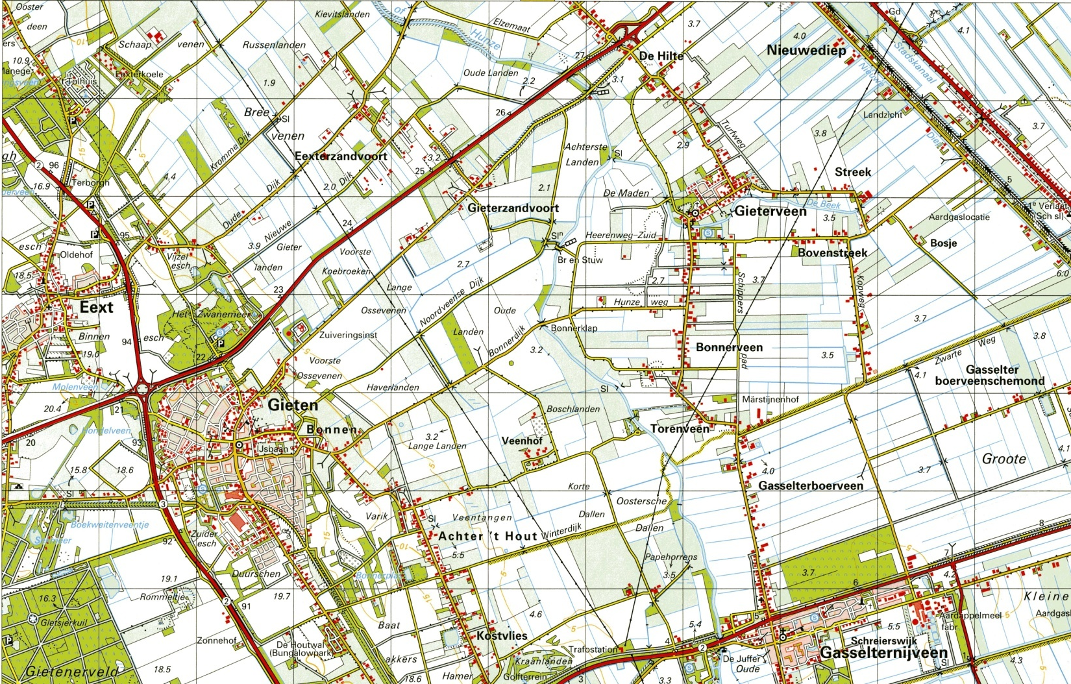
Enercon E82, 3 MW
ashoogte 90 m
rotordiameter 90 m
juiste norm netjes berekend
“algemene” norm industriegebieden
Annerveen

Slide 37
“algemene” norm industriegebieden
juiste norm netjes berekend
Nieuwe Diep

Slide 38
Tegenwind Hunzedal
Kernpunten van ons – Slagschaduw

Slide 39
Tegenwind Hunzedal
Kernpunten van ons – Ecologie
Niet inpasbaar in de beschikbare smalle strook
Omvang turbines vs open landschap
Te dicht bij natuurgebied
In strijd met alle inspanningen t.b.v. ontwikkeling flora en fauna, aansluiting hondsrug/zandgronden
Weg aantrekkingskracht voor recreatie

Slide 40
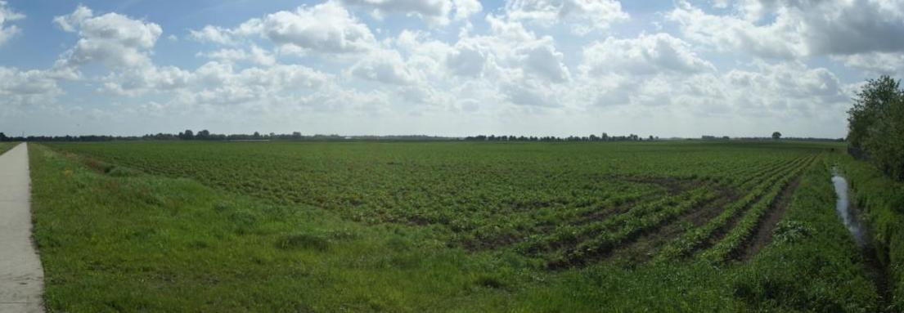

Slide 41
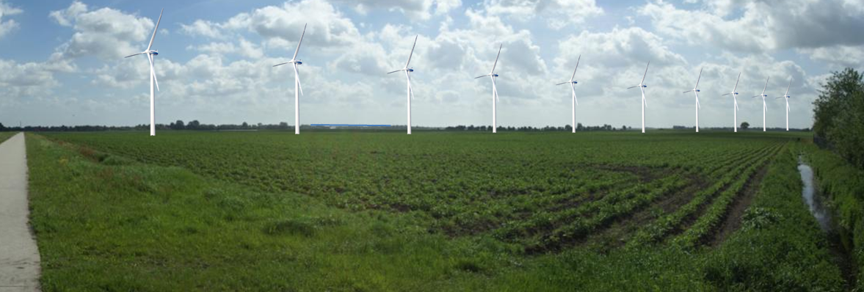
Interessant voor
wandelaars?
watersport?
fietsers?

Slide 42
Tegenwind Hunzedal
Kernpunten van ons – Economie
Waarde daling woningen
Direct
Indirect
Versterking krimp
Terugloop recreatie
Afbraak initiatieven
Huizen minder in trek met windturbines in de achter- of voortuin

Slide 43
Rechterlijke uitspraken Onroerend Zaken Belasting
800
22%
600
12,5
Waardedaling gemiddeld 22% !!!!!
15
15
7
400
7%
29
25
vermindering
restwaarde
30
200
30
51
50
0
Littenseradiel '02
Termunterzijl '05
Wunseradiel '06
Wunseradiel '06
Nijefurd '06
Wormerland '06
Littenseradiel '02
Ommen '06
Ommen '06
Zijpe ‘09
Sluis ‘09
Sluis ‘09

Slide 44
Kernpunten van ons – Economie
Verkwisting USP’s
Natuur
Rust en Ruimte
Donker
!!! KRIMP !!!
Waardedaling >>>> 22% !!!!!
Sociale voorzieningen onder druk!

Slide 45
Kernpunten van ons – Economie
De gevolgen van de waardedaling
Huis als pensioenvoorziening?
Hypotheek
NHG (125% van WOZ waarde)
75% van WOZ waarde
Afbetaling onderdekking hypotheek

Slide 46
Presentatie
Geschiedenis
Landelijk
Provincie (Drenthe)
Gemeente (Aa en Hunze)
Zoekgebieden & projecten
(Windenergie: de voors en tegens)
Tegenwind Hunzedal
Hoe nu verder

Slide 47
Hoe nu verder
Wat kan Tegenwind Hunzedal doen (voor u)?
Zonder aantoonbaar draagvlak -> NIETS

Slide 48
Hoe nu verder
Wat kan Tegenwind Hunzedal doen (voor u)?
Voorkomen van de plaatsing
Invloed op instellen randvoorwaarden plaatsing
Aanvechten rechtmatigheid plaatsing
Voorkomen door inbreng bij MER rapport
Alternatieve duurzame energie i.p.v. windturbines
Ondersteuning WOZ problematiek
Gezamenlijke deskundige voor bezwaar
Planschade procedure
Opstellen uitgangskader planschade (0-meting)
Ondersteuning bij het indienen van planschadeclaim
Andere mogelijkheden collectiviteit op dit gebied
Zonnecollectoren
Energie inkoop

Slide 49
Hoe nu verder
Aanvechten rechtmatigheid plaatsing
De vragen:
Kan er nog steeds aanwijzing plaatsvinden als de doelstellingen gehaald zijn?
Geldt de Crisis en Herstelwet ook voor (infra)projecten waar geen werkgelegenheid wordt gestimuleerd/gegenereerd?

Slide 50
Hoe nu verder (procedure)
Besluitvorming gemeente
Voor de zomer besluit gemeenteraad
Duurzame energie ja/nee
Prioriteitsstelling vormen
Ja, Ja – mits / nee – tenzij, nee
Discussie tussen ministerie/provincie/gemeente
Rienk Bakker als bemiddelaar

Slide 51
Hoe nu verder (procedure)
Selectie projecten
In procedure genomen
Wijziging bestemmingsplan
MER
Overige onderzoeken t.b.v. vergunning

Slide 52
Hoe nu verder (procedure)
Mogelijkheden (invloed) burger
Beïnvloeding besluit gemeente
Randvoorwaarden
Aanvechten vergunning (1 kans i.v.m. C&H wet)
MER elementen / geluidsoverlast
Compensatie door participatie in projecten
Planschade procedure

Slide 53
Hoe nu verder (alternatieven)
Inzet op alternatieve duurzame energie
Bio-vergisting
Bio-massa
Zonne-energie
Warmte Kracht Koppeling
Geo-warmte

Slide 54
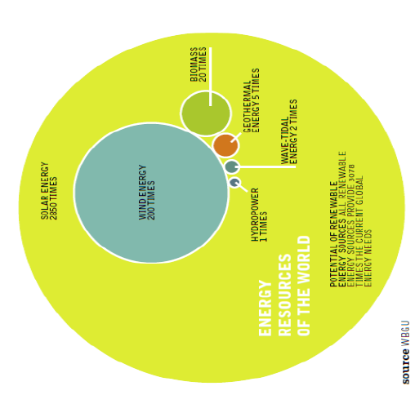
Kanttekening bij de Beleidsnotitie gemeente Aa en Hunze

Slide 55
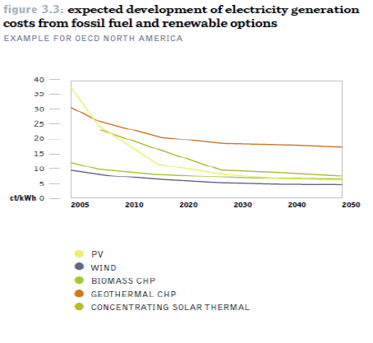
Kanttekening bij de beleidsnotitie gemeente Aa en Hunze

Slide 56
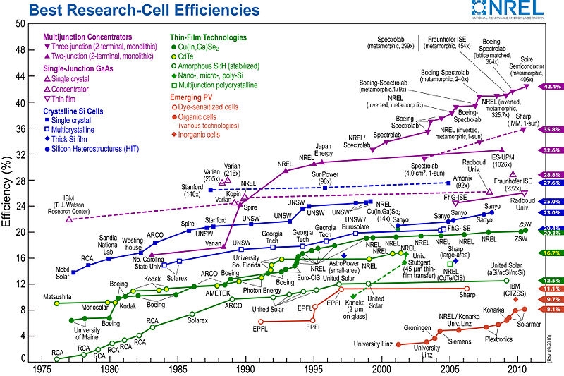
Kanttekening bij de beleidsnotitie gemeente Aa en Hunze

Slide 57
Tegenwind Hunzedal
De actualiteit
Emmen (60MW)
Borger – Odoorn (> 200MW)
Gedeputeerde Munninksma 21 juni 2011
Gebiedsvisie Drenthe
Feldheim – modeldorp windenergie
DvhN 22-6-2011

Slide 58
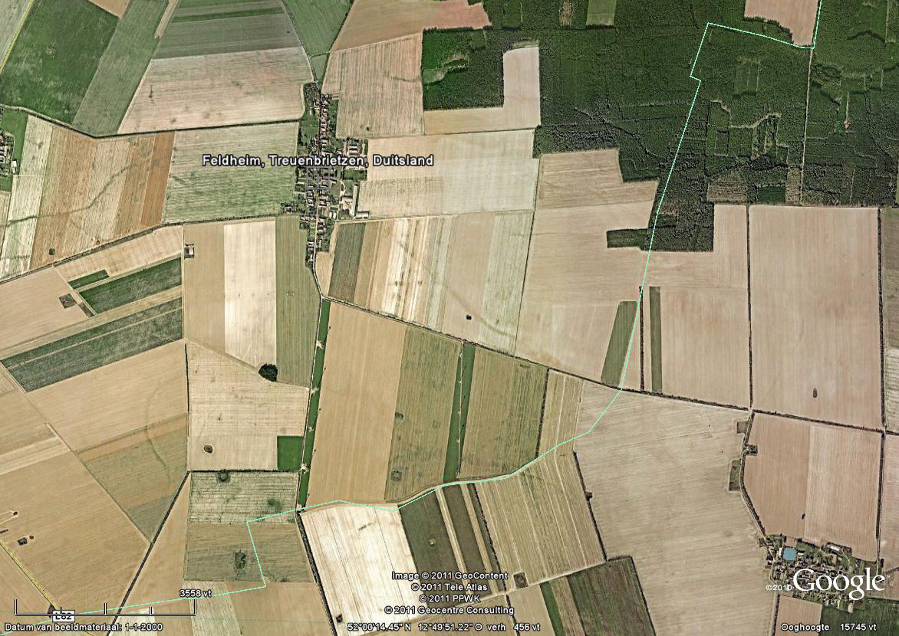

Slide 59
Tegenwind Hunzedal
Veel gehoorde opmerking
Het zal wel zo’n vaart niet lopen.
Er is toch niets meer aan te doen, ze komen er toch.
De overlast zal toch best wel meevallen anders zouden ze dit toch niet toelaten.
Ach, de agrariërs hebben het toch al moeilijk, mogen ze!
De initiatiefnemers zijn dorpsgenoten van ons. Ik gun ze dit best en wil onze relatie niet hierdoor schaden.
Het valt toch wel mee die molens, in vind ze best wel mooi en we krijgen er wat voor terug.

Slide 60
Hoe nu verder
Wat kan Tegenwind Hunzedal doen (voor u)?
Heel veel, maar:
Zonder aantoonbaar draagvlak -> NIETS
Wordt dus lid van onze vereniging
www.tegenwindhunzedal.nl

Slide 61
Vragen?

